Slide 1
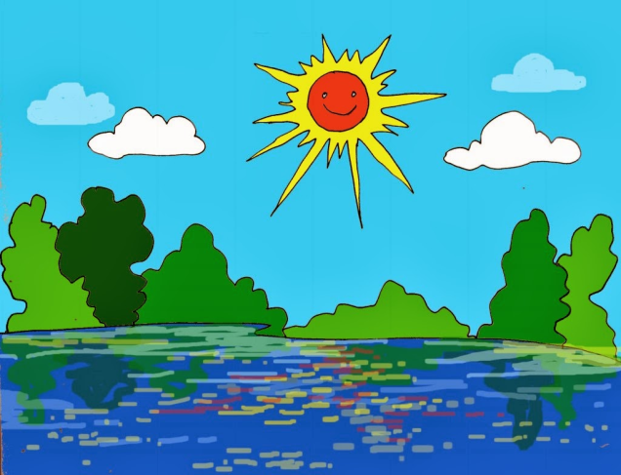

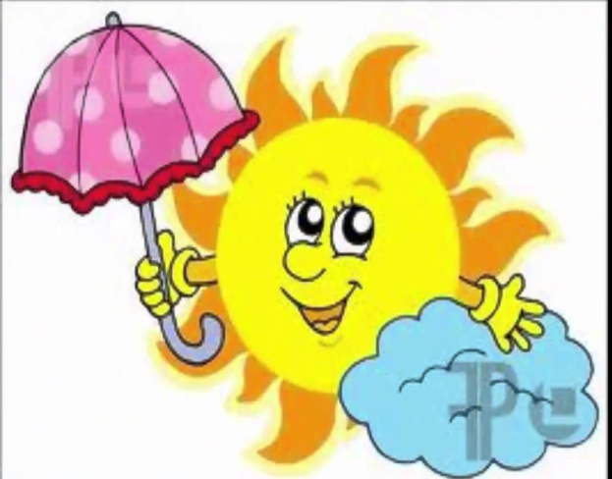
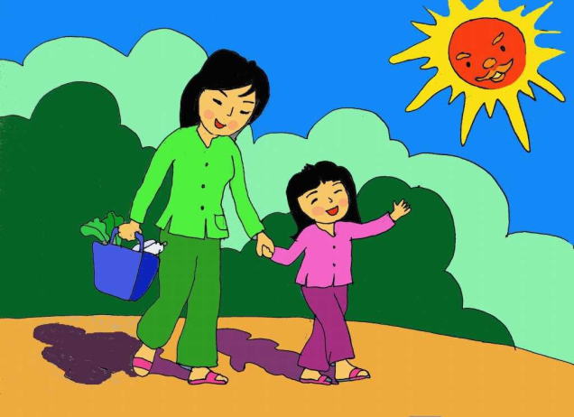
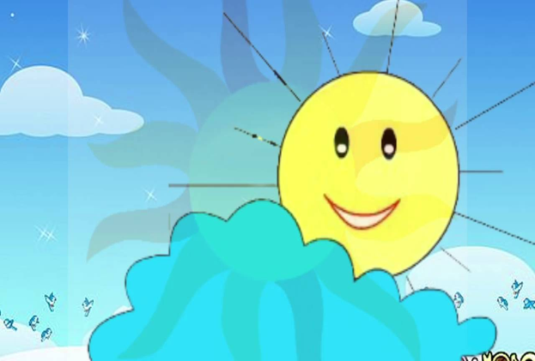
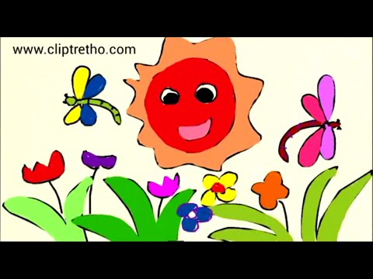



Chúng mình cùng hát
BÀI HÁT: CHÁU VẼ ÔNG MẶT TRỜI

Slide 2

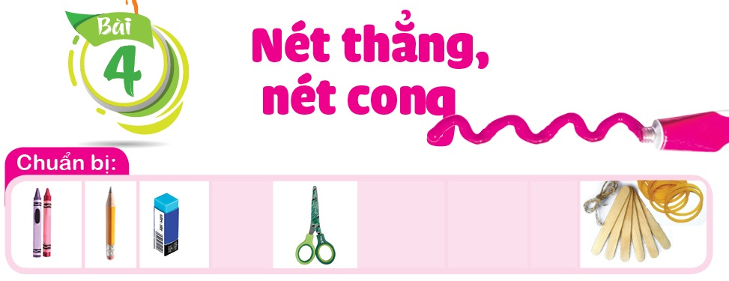
TIẾT 1

Slide 3
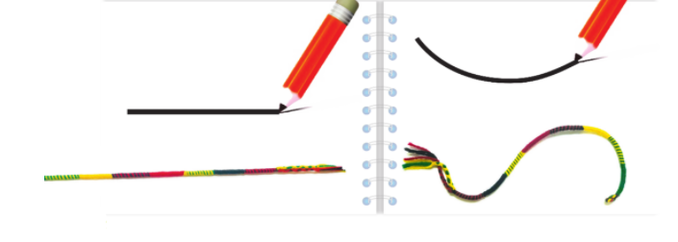
1. Quan sát, nhận biết
1
2
3
4
5
6
9
7
8
10

Slide 4


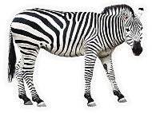
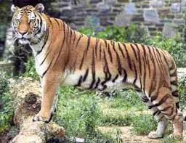

Slide 5
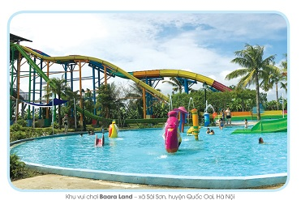

Slide 6
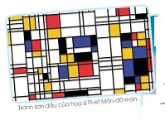
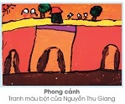
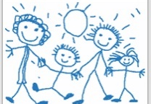
1
3
2

Slide 7
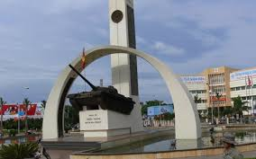
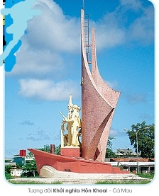
Tượng đài chiến thắng Buôn Mê Thuật

Slide 8
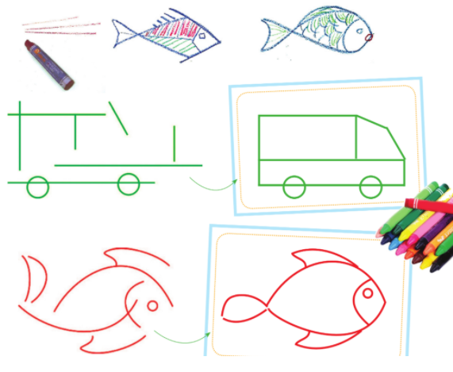
2. Thực hành, sáng tạo

Slide 9
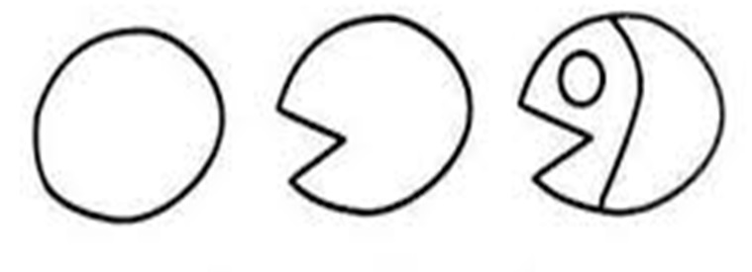



Slide 10
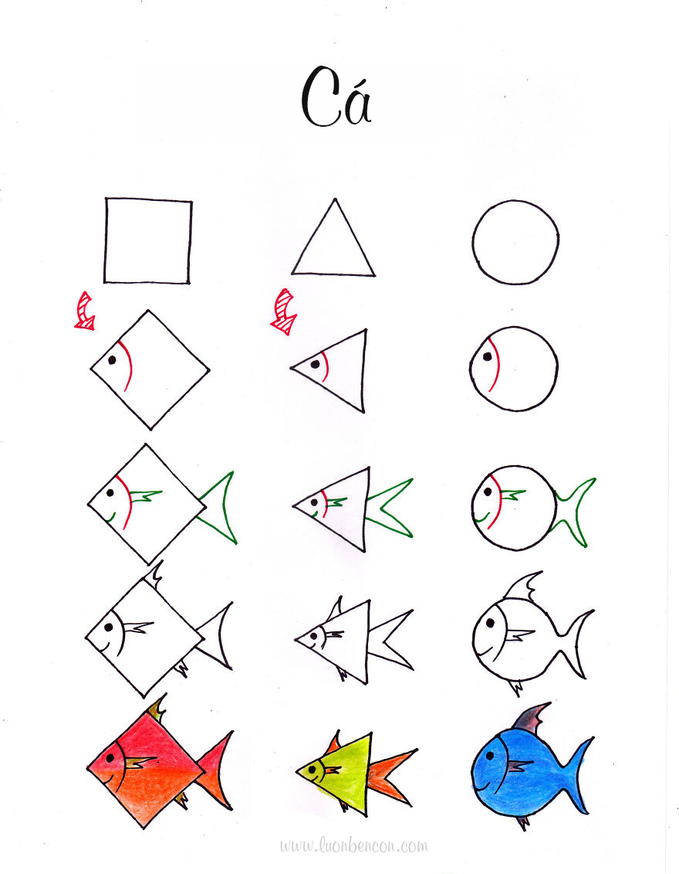

Slide 11
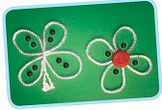
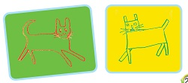

Slide 12


Nhiệm vụ của em:
- Vẽ một số nét thẳng, nét cong khác nhau
- Sử dụng nét thẳng, nét cong để vẽ hình ảnh theo ý thích.
- Quan sát bạn vẽ và trao đổi với bạn.

Slide 13

3. Cảm nhận, chia sẻ
- Em vẽ được hình ảnh gì?
- Em vẽ hình ảnh bằng nét thẳng hay nét cong?
- Các bạn trong nhóm, trong lớp đã vẽ được những hình ảnh gì? Em thích hình ảnh nào?

Slide 14

TIẾT 2

Slide 15
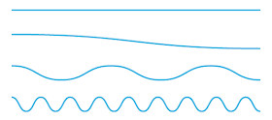
1. Quan sát, nhận biết
2
3
4
1
5

Slide 16
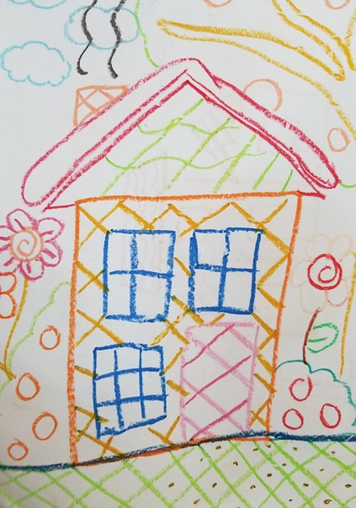

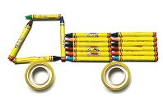

Slide 17
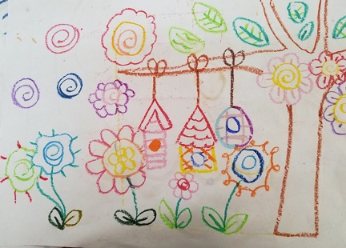
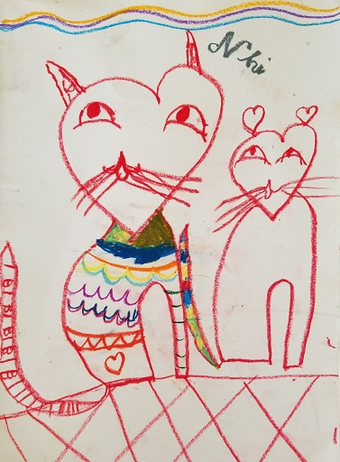
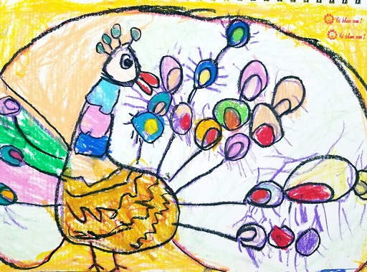

Slide 18
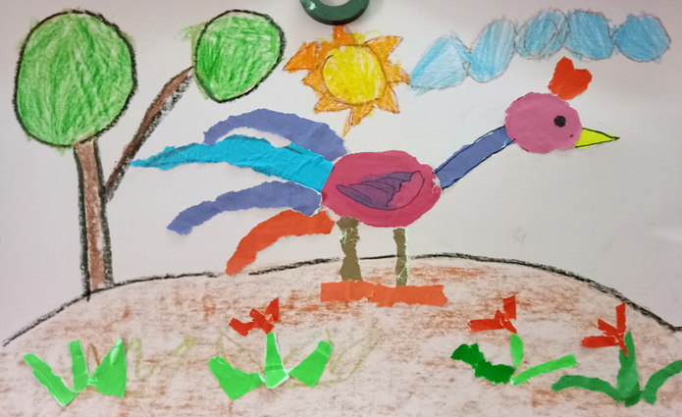
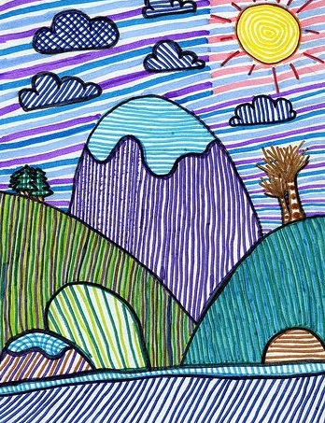
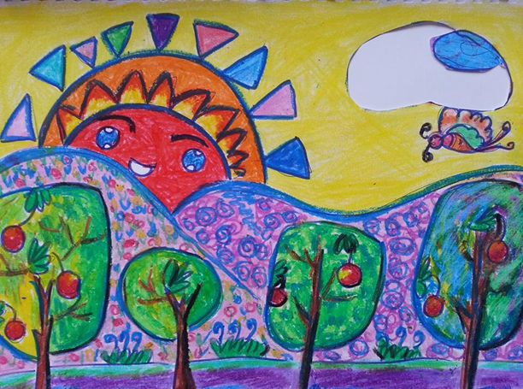

Slide 19
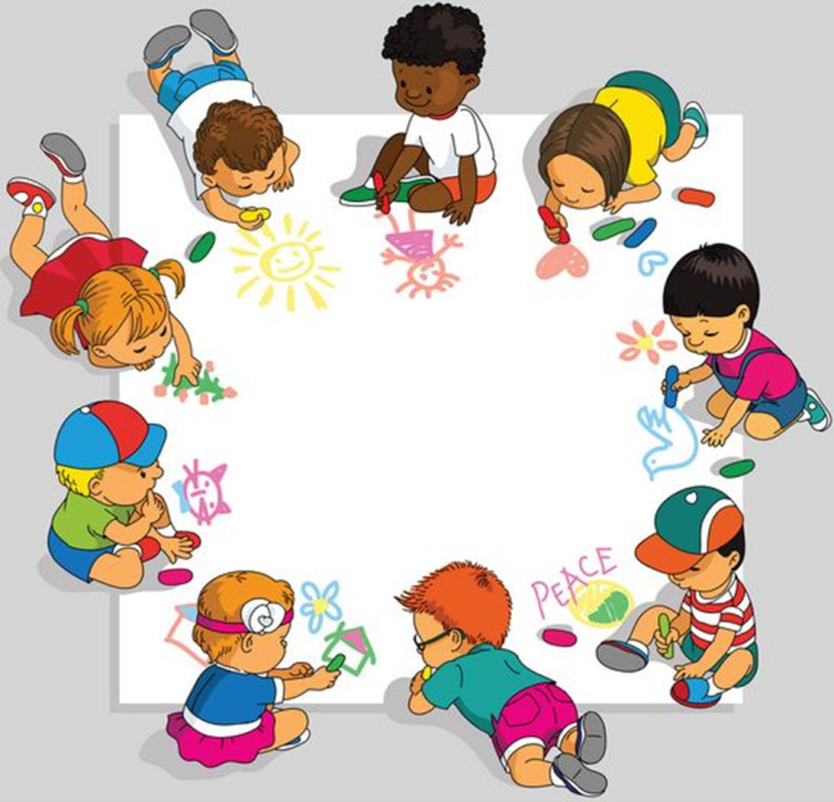
2. Thực hành, sáng tạo
Chúng mình hãy sử dụng nét thẳng và nét cong để vẽ hình ảnh theo ý thích.

Slide 20
3. Cảm nhận, chia sẻ
Bức tranh của em hoặc nhóm em có những hình ảnh gì?
Trong bức tranh của em hoặc của nhóm, hình ảnh, chi tiết nào vẽ bằng nét thẳng, vẽ bằng nét cong?
Em thích sản phẩm của bạn nào hoặc nhóm nào nhất?

Slide 21
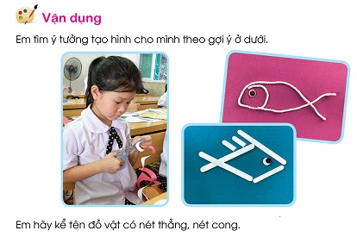

Slide 22
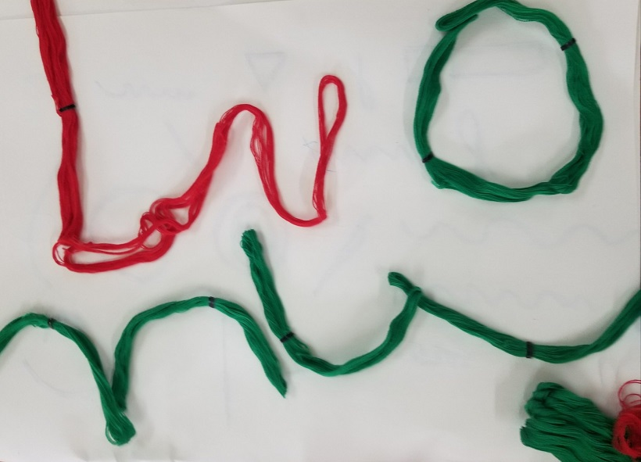
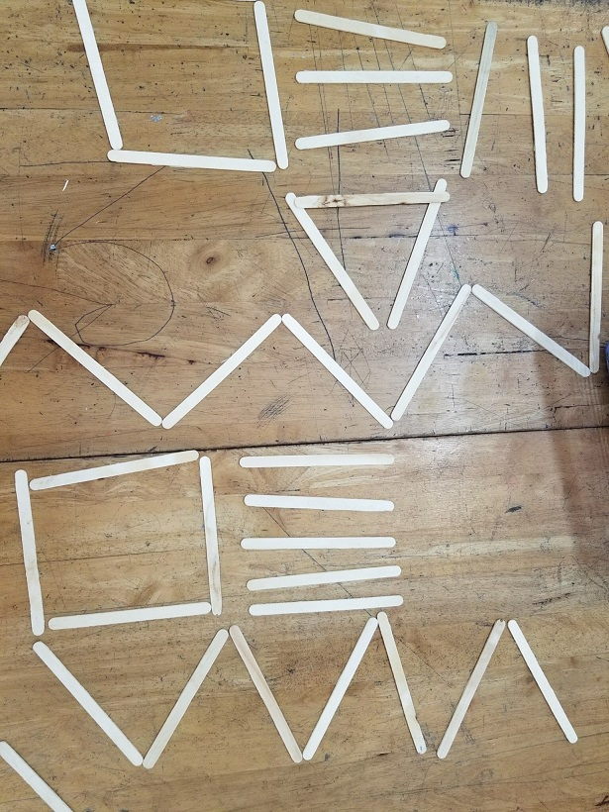
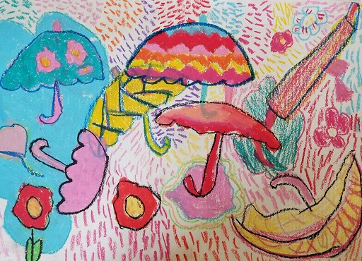

Slide 23
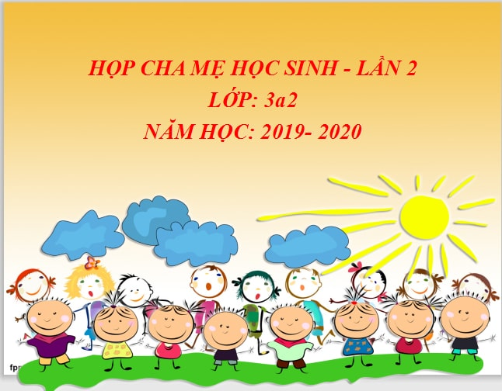
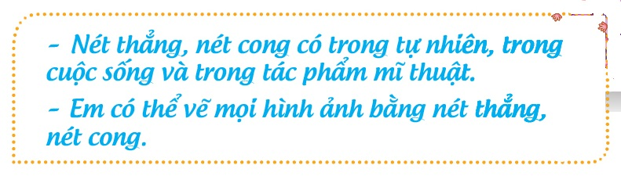
Chúng mình đã biết:

Slide 24
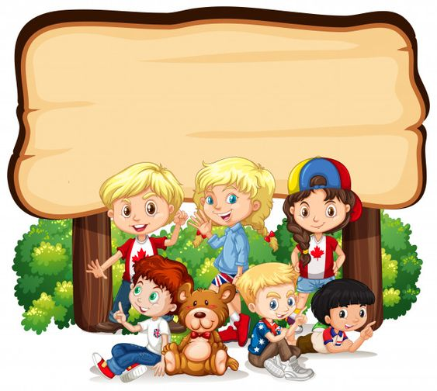
Chúng mình hãy chuẩn bị học bài 5:
- Xem bài 5, trang 23, 24, 25, 26, 27
- Chuẩn bị đồ dùng học tập

